Slide 1




Guia de Desenvolvimento Power Apps (Módulo 2)
1. Tipos de Inputs
2. Funções e Aplicações
3. Alteração e Inclusão de novos itens
4. Itens de exibição de dados

Slide 2










Tipos de Inputs
Button
Text Input
Pen Input
Drop Down
Date Picker
Timer
Radio
Check Box
Display e Edit Form

Slide 3


Tipos de Inputs
Botão (Button): Botão na tela que pode executar alguma ação quando for acionado.
Entrada de texto (Text Input): Permite que os usuários insiram dados tipo texto.

Slide 4
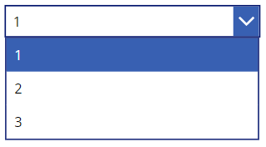

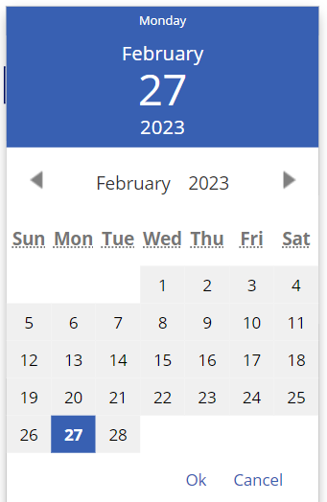
Tipos de Inputs
Lista Suspensa (Drop Down): Permite que os usuários selecionem textos pré definidos.
Entrada de data (Date Picker): Permite que os usuários insiram uma data de acordo com o calendário.

Slide 5
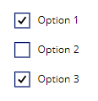

Tipos de Inputs
Caixa de seleção (Check Box): Permite que os usuários selecionem opções na tela. (Mais de um item pode ser selecionado)
Radio: Permite que os usuários selecionem opções na tela. (Somente um item por vez pode ser selecionado)

Slide 6

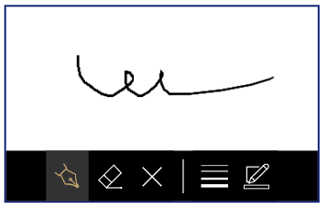
Tipos de Inputs
Temporizador (Timer): Conta os segundos após o usuário acioná-lo. Pode ser utilizado como cronometro aplicando alterações no código.
Entrada tipo caneta (Pen Input): Permite que os usuários utilizem uma entrada tipo caneta na tela.

Slide 7
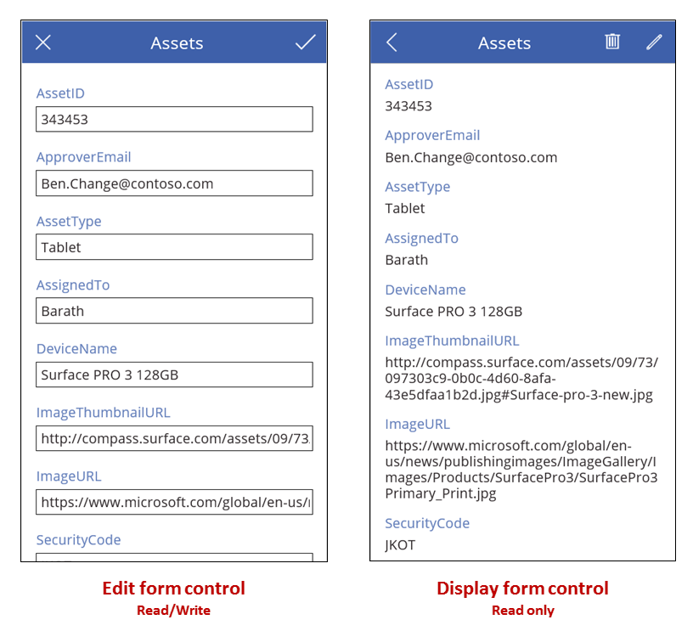
Tipos de Inputs
Formulários de visualização e Edição (Edit Form e Display Form): Formulário de visualizações e alterações dos dados que estão salvos em uma base de dados.

Slide 8

Funções Importantes:
IF(): Função de condição, questiona o desenvolvedor o que deve ser feito se uma condição for verdadeira ou não.
NAVIGATE(): Função de navegação entre telas.
PATCH(): Função para salvar dados inseridos pelo usuário na base de dados.
COLLECT(): Função para gerar uma coleção com os dados determinados pelo desenvolvedor.
OFFICE365OUTLOOK.SENDEMAIL(): Envia e-mail Outlook com conteúdo, remetente e destinatários determinados pelo desenvolvedor.
REFRESH(): Atualiza os dados de: uma tabela, uma galeria ou um formulário de exibição.

Slide 9
Funções Importantes:
SUBMIT FORM()/SUBMIT(): Função para salvar dados inseridos em um formulário na base de dados.
NOTIFY(): Função para exibir uma notificação na tela.
UPDATE CONTEXT(): Função para atualizar o valor de uma variável.
SET(): Cria uma variável.
RESET(): Reseta o valor de uma variável.
CONNECTION.CONNECTED(): Verifica se o dispositivo está conectado a internet.

Slide 10
Sintaxes: Função If()
Estrutura da Função: If(teste lógico,
Valor se o teste lógico retornar verdadeiro,
Valor se o teste lógico retornar falso
)
Exemplo Prático:
If(1 + 1 = 2,
“Correto”,
“Errado”
)

Slide 11
Sintaxes: Função Navigate()
Estrutura da Função: Navigate('Tela a ser navegada')
Exemplo Prático:
Navigate('Menu')

Slide 12
Sintaxes: Função Patch()
Estrutura da Função: Patch('Nome da Base de Dados',
{
Nome do item na base de dados: Nome do item no App (OBS.: Utilizar nome do item e extensão, ex.: TextInput5.Text)
}
)
Exemplo Prático: Patch('Caminhões Classificados’,
{
Data: EntradaData.SelectedDate,
Placa: EntradaPlaca.Text,
'Tipo de Modal': TipoCaminhao.Text (OBS.: Quando o nome do item tiver espaços na base de dados, nesta função ele deve estar entre '')
}
)

Slide 13
Sintaxes: Função Submit/SubmitForm()
Estrutura da Função: SubmitForm(Nome do Formulário)
Exemplo Prático: SubmitForm(Formulario_1)

Slide 14




Sintaxes: Função Notify()
Estrutura da Função: Notify("Mensagem de texto", Tipo da notificação)
Exemplo Prático: Notify("Dados salvos com sucesso.", NotificationType.Sucess)
Tipos de Notify:
1. NotificationType.Error
2. NotificationType.Information
3. NotificationType.Success
4. NotificationType.Warning

Slide 15
Sintaxes: Função UpdateContext()
Estrutura da Função: UpdateContext({Item a ter o valor atualizado: Novo valor})
Exemplo Prático:
(Com variável tipo número) UpdateContext({varUnidades: 6})
(Com item tipo texto)
UpdateContext({TextInput6: "Novo texto."})

Slide 16
Sintaxes: Função Collect()
Estrutura da Função: Collect(Nome da Coleção,
{
Item 1 da coleção: Valor 1,
Item 2 da coleção: Valor 2,
Item 3 da coleção: Valor 3,
}
)
Exemplo Prático: Collect(colImagens,
{
Imagem1: UpdadedImage1.Image,
Imagem2: UpdadedImage2.Image
}
)

Slide 17
Sintaxes: Função Office365Outlook.SendEmail()
Estrutura da Função: Office365Outlook.SendEmail("Email Destinatário",
"Título do Email",
"Corpo do Email",
{"Destinatários em Cópia",
Anexos: Imagem a ser anexada
})
Exemplo Prático: Office365Outlook.SendEmail("ANA_SOUZA@TEGPORTO.COM.BR",
"Formulário de Solicitação de Projeto",
"Olá, segue em anexo formulário de solicitação de projetos.",
{"JESSICA_HONORATO@TEGPORTO.COM.BR",
Attachments: FormSolicitação.Image))

Slide 18
Sintaxes: Função Refresh()
Estrutura da Função: Refresh([Base a ser atualizada])
Exemplo Prático: Refresh([@'Liberalção de Caminhões Classificados'])

Slide 19
Sintaxes: Função Set()
Estrutura da Função: Set(Variável: Valor)
Exemplo Prático: Set(var1: 10) //(Seta a variável "var1" com o valor 10)

Slide 20
Sintaxes: Função Reset()
Estrutura da Função: Reset([Item a ser resetado])
Exemplo Prático: Reset([@'Liberação de Caminhões Classificados']) //(Reseta a base de dados 'Liberação de Caminhões Classificados')

Slide 21
Sintaxes: Função Connection.Connected()
Geralmente utilizada para aplicativos que precisam ser utilizados em modo Offline, esta função verifica se o dispositivo em que o aplicativo está rodando está conectado em uma rede ou não. A partir dessa informação poderemos escrever funções para tomada de decisão nos casos do aplicativo estar conectado a internet ou não.
Aplicativo de Checklist de máquinas que possibilita os usuários preencherem o formulário Offline e salvarem na base de dados quando retornarem a uma área com conexão à internet.
Aplicativo de Cronoanálise que permite que os usuários façam a medição de tempo de descarga de um caminhão na área (Aplicativo em modo Offline) e salvem esses dados na base quando retornarem a uma área com conexão à internet.

Slide 22
Sintaxes: Função Connection.Connected()
Estrutura da Função:
Como esta função geralmente é utilizada para tomada de decisões, a mesma pode estar dentro de uma função If() como um teste lógico (Teste tipo condição, verifica entre dois valores qual retorna verdadeiro)
If(
Connection.Connected,
Resultado se verdadeiro (Conectado),
Resultado se falso (Não Conectado)
)
Exemplo Prático
If(Connection.Connected,
Patch({}), (Ação se a condição Connected retornar verdadeiro)
Notify(“Dispositivo não conectado.”), NotificationType.Error) (Ação se a condição Connected retornar falso)

Slide 23
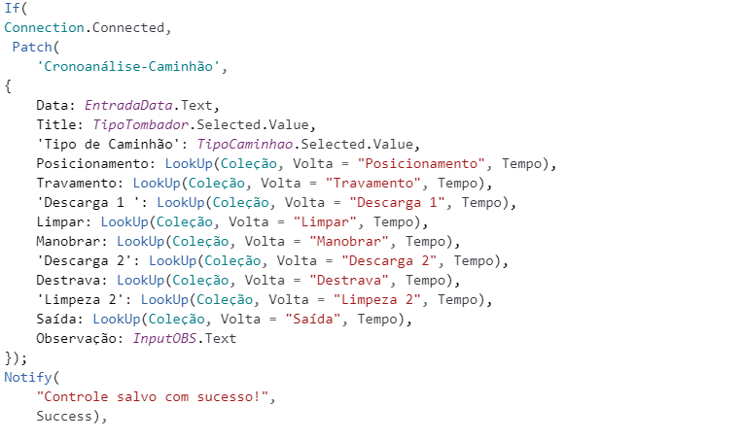
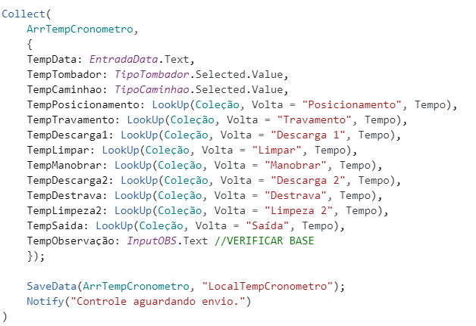
Sintaxes: Função Connection.Connected()
Exemplo do Aplicativo Cronoanálise:
< Se não houver conexão cria uma coleção dentro do App para armazenar as informações registradas
< Verifica se o dispositivo tem conexão com a internet
< Caso esteja conectado salva diretamente na base

Slide 24
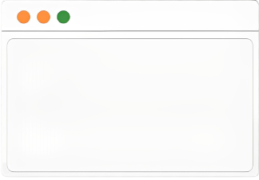
Comentários/Anotações dentro do código
Comentários ou mensagens no código são muito importantes para nos localizarmos dentro do código visualizando uma mensagem detalhada do que está acontecendo no mesmo. As linhas de comentários não impactam no funcionamento das funções contidas no código, são apenas para fins de anotação.
//Adiciona uma linha de comentário no código
/*
Adiciona uma ou mais linhas de comentário no código (/* Demarca o começo do comentário e */ Demarca o fim.)
*/

Slide 25
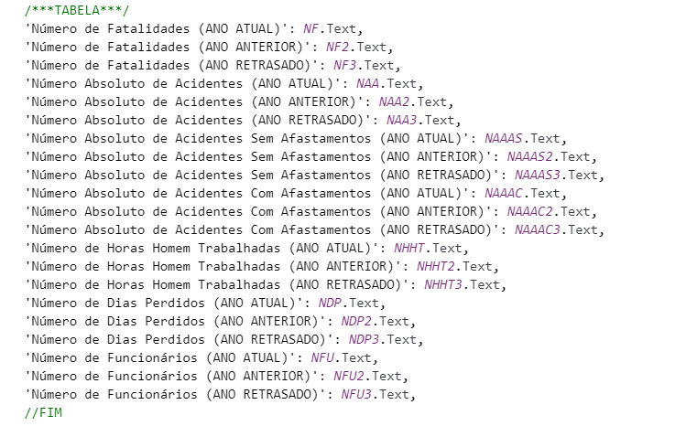
Exemplos de comentários dentro do código:

Slide 26
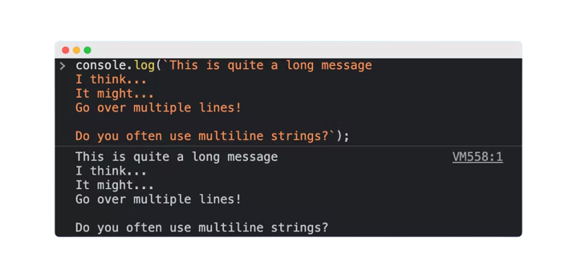
Propriedades de interações dos itens
As propriedades OnSelect, OnStart, OnChange e OnError são de extrema importância pois são onde definimos as ações e interações que um item terá com outros itens e com o App.
OnSelect
OnStart
OnChange
OnError

Slide 27
Propriedades de interações dos itens
ONSELECT: Funções que serão executadas quando o item for selecionado/pressionado.
ONSTART: Funções que serão executadas quando o aplicativo for iniciado.
ONCHANGE: Funções que serão executadas se os valores do item forem alterados.
ONERROR: Funções que serão executadas quando o item obter um erro.

Slide 28
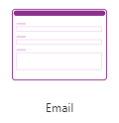
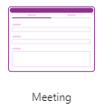
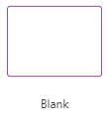
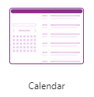
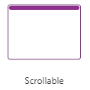
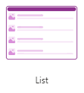
Inclusão de novos itens (Telas)
Tela para Envio de E-mails
Tela para Agendamento de Reuniões
Tela em Branco (Criação Livre)
Tela para Visualização do Calendário
Tela Deslizante (Scroll)
Tela tipo Lista (Galeria)

Slide 29
Inclusão de novos itens (Inputs)
Sempre que formos alterar algum item dentro do app ou adicionar algum campo novo é importante sabermos qual é a extensão do input que iremos utilizar no código.
Segue abaixo um guia sobre os inputs mais comuns e qual são suas extensões:
Input | Extensão
Text Input (Entrada de Texto) | Exemplo.Text
Pen Input (Entrada Caneta) | Exemplo.Image
Drop Down (Lista Suspensa) | Exemplo.Selected.Value
Date Picker (Entrada Data) | Value(Exemplo.SelectedDate)
Radio | Exemplo.Selected
Check Box (Caixa de seleção) | Exemplo.Selected

Slide 30
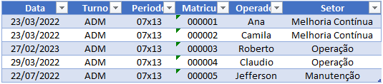
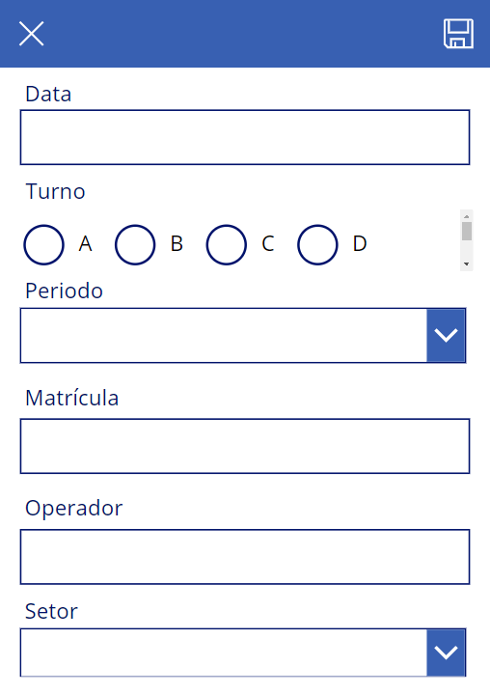
Inclusão de novos itens (Inputs)
Antes de tudo é importante ter em mente que deverá existir um campo dentro da nossa base de dados para armazenar os dados que serão inseridos nos inputs. (Ex.: Uma coluna “Nome” em uma lista SharePoint para guardar uma entrada de texto em que o usuário tem que inserir o seu nome em um formulário.)

Slide 31
Inclusão de novos itens (Inputs)
Ao incluir ou alterar um input no aplicativo será necessário incluí-lo também dentro do código do botão que o usuário seleciona para enviar os dados para a base (botão de salvar). Encontre qual é o botão que está executando essa ação, e em seguida, verifique se há alguma das funções de a seguir :
Patch();
Submit();
SubmitForm().
*No caso de formulários não é preciso mudar o código, apenas atualizar a base na propriedade Data Source.
As funções acima possuem a função de salvar dados na base de dados, então é aqui que vamos precisar inserir:
‘NOME DA COLUNA NA BASE DE DADOS’: ‘NOME DO NOVO ITEM DENTRO DO APP’.EXTENSÃO

Slide 32
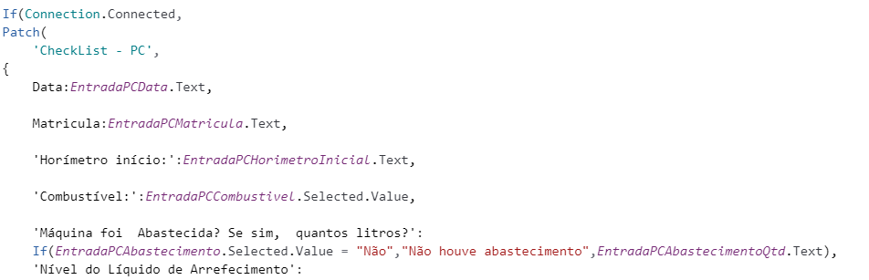
Inclusão de novos itens (Inputs)
EXEMPLO PRÁTICO DE INCLUSÃO DE UM NOVO ITEM DENTRO DO CÓDIGO DE SALVAR DADOS.
Neste exemplo iremos incluir dentro do código um novo input que serve para o usuário inserir uma data:
< Verifica se o dispositivo tem conexão com a internet
< Função que salva dados inputados pelo usuário na base de dados
< NOME NA BASE DE DADOS: NOME DO INPUT.EXTENSÃO

Slide 33
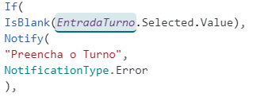
Inclusão de novos itens (Inputs)
Dentro do botão que executa a função de salvar os dados inseridos no App para a Base de Dados, podemos chamar uma função que verifica se o campo está vazio, e se estiver, não deixa o usuário passar para a próxima etapa. Isso é muito importante em casos de um formulário em que temos campos que obrigatoriamente não podem deixar de serem preenchidos.
A função chamada será a função If() e dentro das suas duas condições utilizaremos mais duas funções:
Função IsBlank() que verifica se um campo está vazio ou não;
Função Notify() que após verificado se um campo estiver vazio, dispara uma mensagem de alerta na tela indicando que o campo precisa ser preenchido.
*Neste exemplo o input utilizado foi um Radio com as opções “A”, “B”, “C”, “D” e “E”.

Slide 34
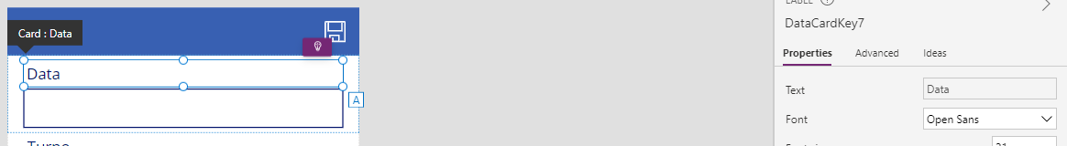

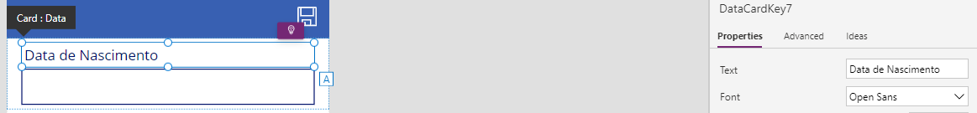
Alteração/Modificação de itens
Neste exemplo, iremos alterar o texto de uma Label que serve como auxílio para uma entrada de texto, exibindo uma descrição
do que inserir dentro do campo. Para realizar a modificação basta apenas mudar o texto que está dentro da propriedade Text da
Label.

Slide 35
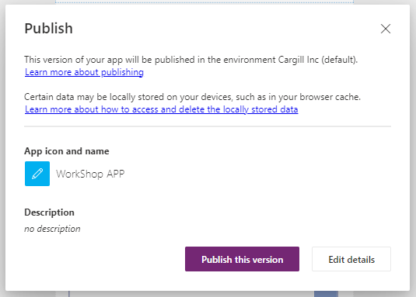
Alteração/Modificação de itens
Depois de fazer todas as suas alterações SEMPRE publique o App. Se não o fizer, a nova versão do App contendo as suas novas
alterações não ficarão disponíveis quando for utilizada nos dispositivos. Então lembre-se: Toda vez que alterar algo dentro do App
publique a nova versão para o App atualizar quando for utilizado.

Slide 36
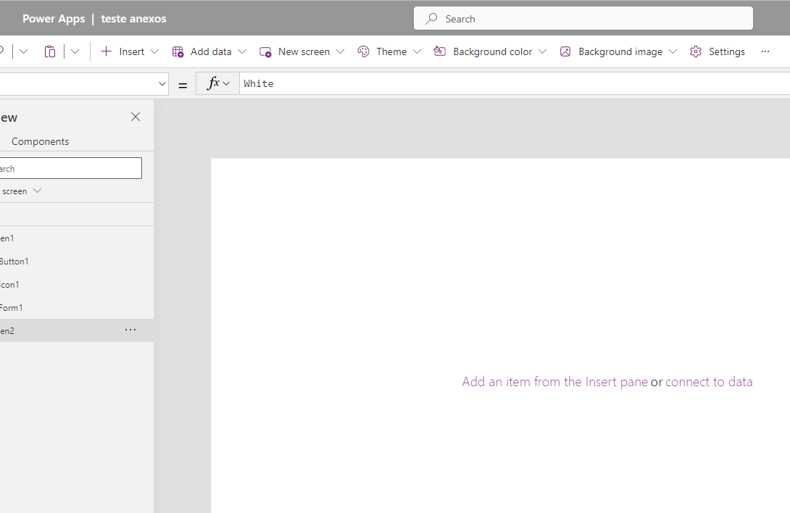
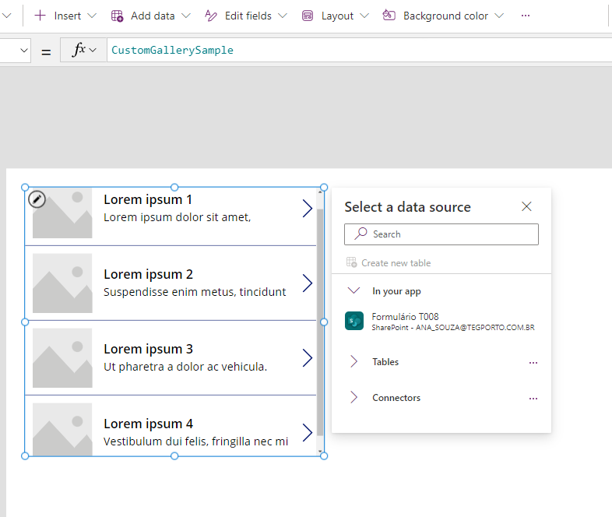
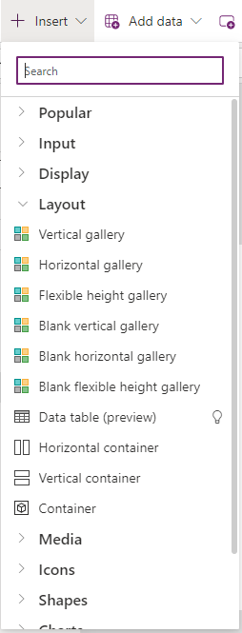
Inclusão de novos itens (Exibição de Dados)
Inserindo uma Gallery:
< Escolher o tipo de galeria
Selecionar a base de dados.

Slide 37
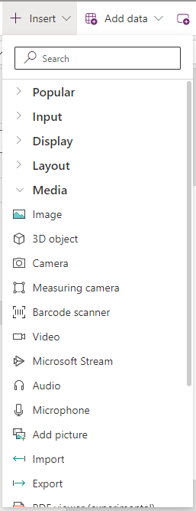
Inclusão de novos itens (Exibição de Dados)
Inserindo uma Imagem no App:
< Opção Image.

Slide 38

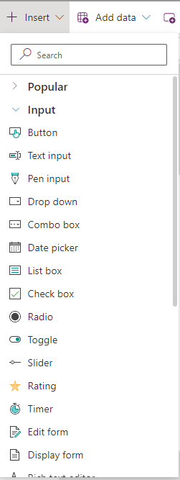
Inclusão de novos itens (Exibição de Dados)
Inserindo um Display Form (Formulário listando itens):
Boas Práticas: Se você quiser exibir os dados em forma de uma lista simples, apenas insira uma tela tipo “List” e defina a propriedade Data Source com a sua Base de Dados.
< Opção Display Form.

Slide 39

Boas Práticas de Desenvolvimento:
Leia as documentações da Microsoft que explicam as funções que você está utilizando, lá temos explicações detalhadas e com exemplos de aplicações práticas para auxiliar no seu desenvolvimento. (Exemplo: Função Patch no Power Apps)
Escreva seus códigos com uma boa estruturação e endentação, você irá facilitar o entendimento dos mesmos para você e para as demais pessoas que os visualizarão futuramente.
Sempre verifique se o uso de aspas, colchetes, parênteses e demais acentuações estão corretos. São os tipos de erros mais comuns em um código (Principalmente se você for um iniciante).
Veja vídeos de pessoas que estão fazendo algo idêntico ou parecido com o que você esteja buscando fazer, assim você aprenderá diferentes formas e aplicações para chegar no mesmo resultado, e isso agrega no seu conhecimento para desenvolver novos códigos.

Slide 40











Extra resources

Slide 41
Find more icons at slidescarnival.com/extra-free-resources-icons-and-maps

Slide 42
Diagrams and infographics

